Slide 1
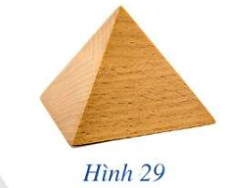

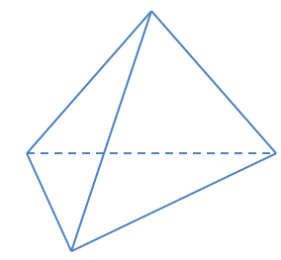

➌. Bài tập rèn luyện SGK
Bài 2: Hình 29 là hình ảnh của chặn giấy bằng gỗ có bốn mặt phân biệt là các tam giác. Vẽ hình biểu diễn của chặn giấy bằng gỗ đó.
Lời giải

Slide 2
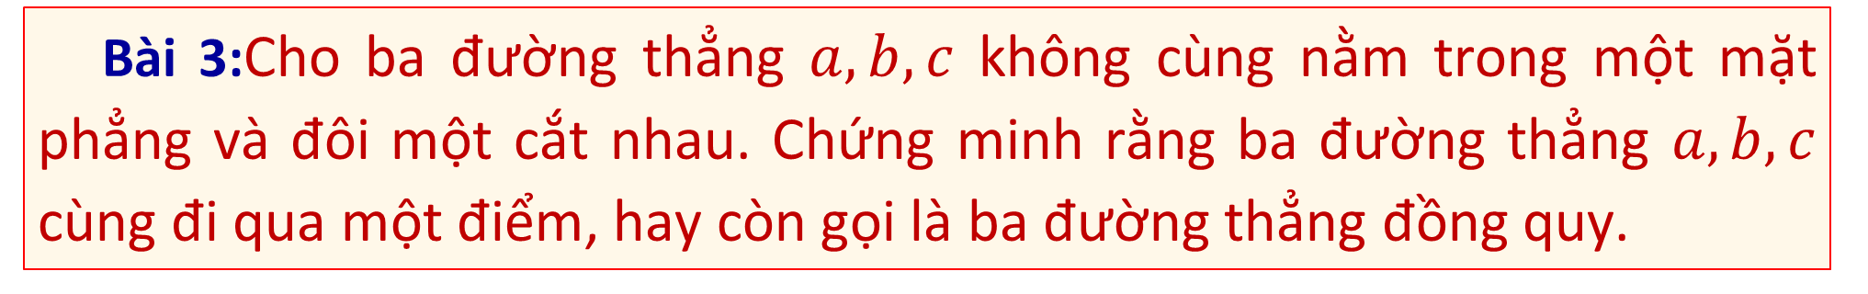
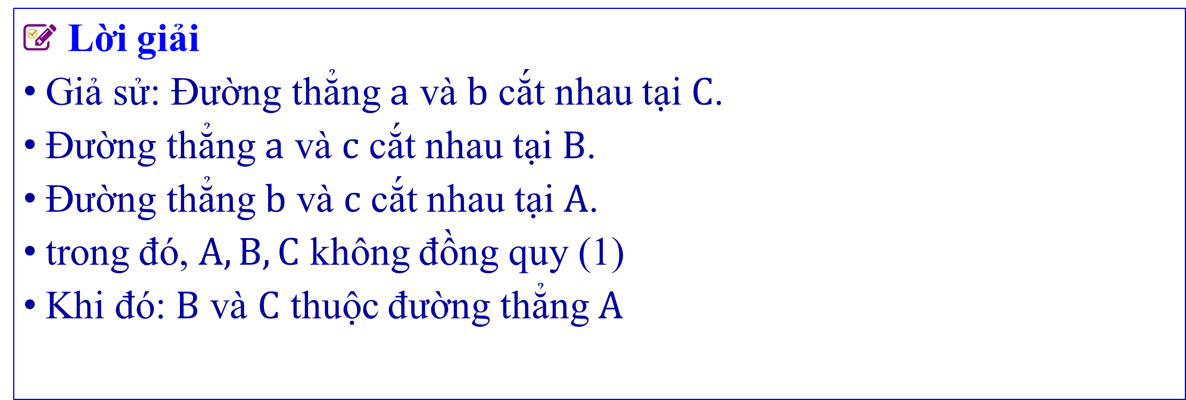
➌. Bài tập rèn luyện SGK
Bài 3:Cho ba đường thẳng $a,b,c$ không cùng nằm trong một mặt phẳng và đôi một cắt nhau. Chứng minh rằng ba đường thẳng $a,b,c$ cùng đi qua một điểm, hay còn gọi là ba đường thẳng đồng quy.
Lời giải
Giả sử: Đường thẳng $a$ và $b$ cắt nhau tại $C$.
Đường thẳng $a$ và $c$ cắt nhau tại $B$.
Đường thẳng $b$ và $c$ cắt nhau tại $A$.
trong đó, $A,B,C$ không đồng quy (1)
Khi đó: $B$ và $C$ thuộc đường thẳng $A$

Slide 3
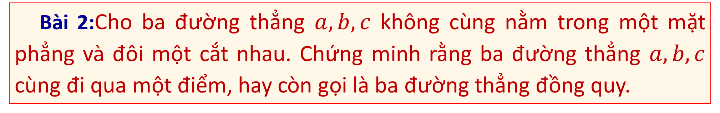
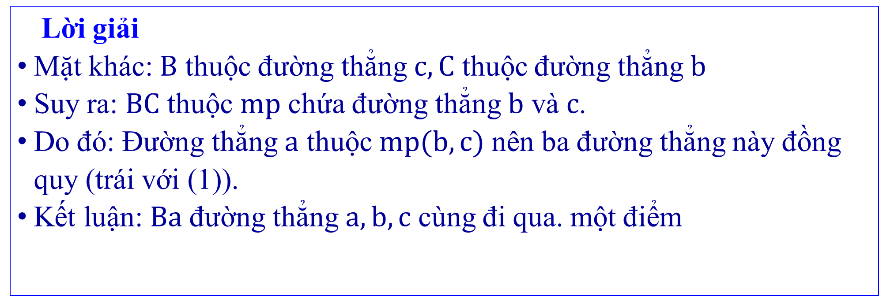
➌. Bài tập rèn luyện SGK
Bài 2:Cho ba đường thẳng $a,b,c$ không cùng nằm trong một mặt phẳng và đôi một cắt nhau. Chứng minh rằng ba đường thẳng $a,b,c$ cùng đi qua một điểm, hay còn gọi là ba đường thẳng đồng quy.
Lời giải
Mặt khác: $B$ thuộc đường thẳng $c,C$ thuộc đường thẳng $b$
Suy ra: $BC$ thuộc $mp$ chứa đường thẳng $b$ và $c$.
Do đó: Đường thẳng $a$ thuộc $mp(b,c)$ nên ba đường thẳng này đồng quy (trái với (1)).
Kết luận: $Ba$ đường thẳng $a,b,c$ cùng đi qua. một điểm

Slide 4
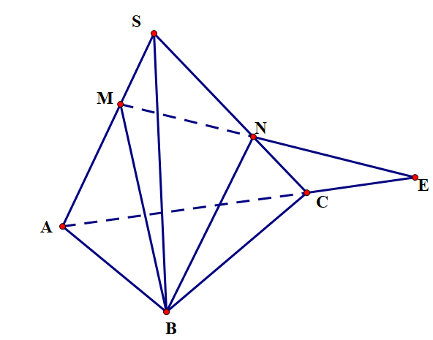
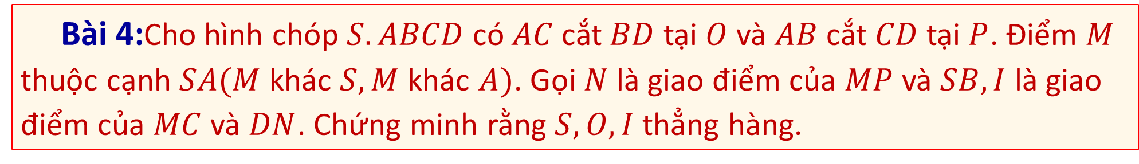
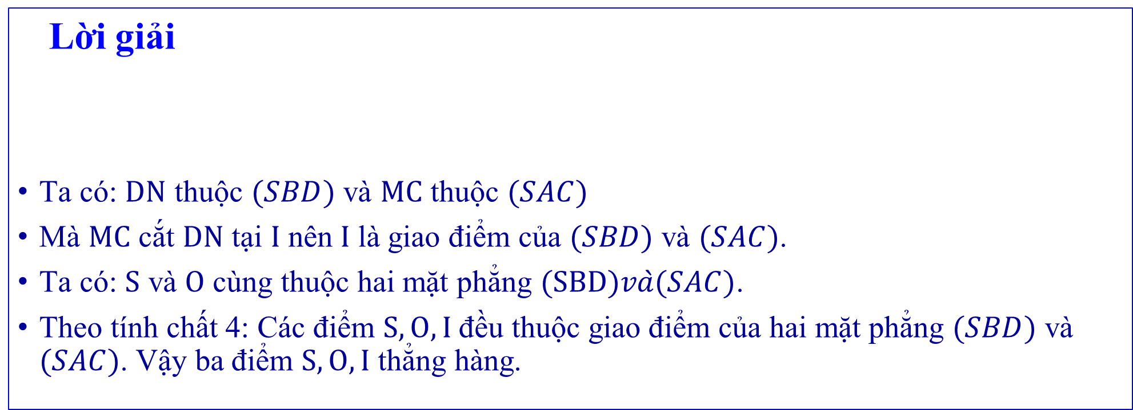
➌. Bài tập rèn luyện SGK
Bài 4:Cho hình chóp $S.ABCD$ có $AC$ cắt $BD$ tại $O$ và $AB$ cắt $CD$ tại $P$. Điểm $M$ thuộc cạnh $SA(M$ khác $S,M$ khác $A)$. Gọi $N$ là giao điểm của $MP$ và $SB,I$ là giao điểm của $MC$ và $DN$. Chứng minh rằng $S,O,I$ thẳng hàng.
Lời giải
Ta có: $DN$ thuộc $(SBD)$ và $MC$ thuộc $(SAC)$
Mà $MC$ cắt $DN$ tại $I$ nên $I$ là giao điểm của $(SBD)$ và $(SAC)$.
Ta có: $S$ và $O$ cùng thuộc hai mặt phẳng $(SBD)và(SAC)$.
Theo tính chất 4: Các điểm $S,O,I$ đều thuộc giao điểm của hai mặt phẳng $(SBD)$ và $(SAC)$. Vậy ba điểm $S,O,I$ thẳng hàng.

Slide 5
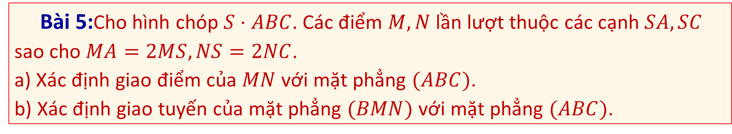
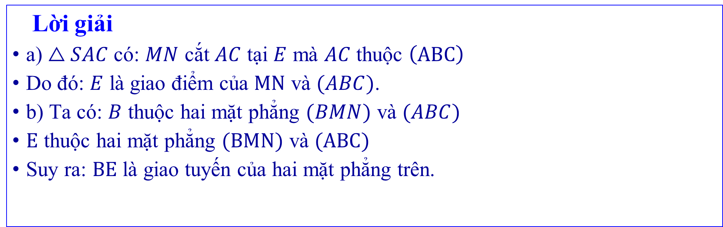
➌. Bài tập rèn luyện SGK
Bài 5:Cho hình chóp $S⋅ABC$. Các điểm $M,N$ lần lượt thuộc các cạnh $SA,SC$ sao cho $MA=2MS,NS=2NC$.
a) Xác định giao điểm của $MN$ với mặt phẳng $(ABC)$.
b) Xác định giao tuyến của mặt phẳng $(BMN)$ với mặt phẳng $(ABC)$.
Lời giải
a) $△SAC$ có: $MN$ cắt $AC$ tại $E$ mà $AC$ thuộc $\left(ABC\right)$
Do đó: $E$ là giao điểm của $MN$ và $(ABC)$.
b) Ta có: $B$ thuộc hai mặt phẳng $(BMN)$ và $(ABC)$
$E$ thuộc hai mặt phẳng $(BMN)$ và $(ABC)$
Suy ra: $BE$ là giao tuyến của hai mặt phẳng trên.

Slide 6
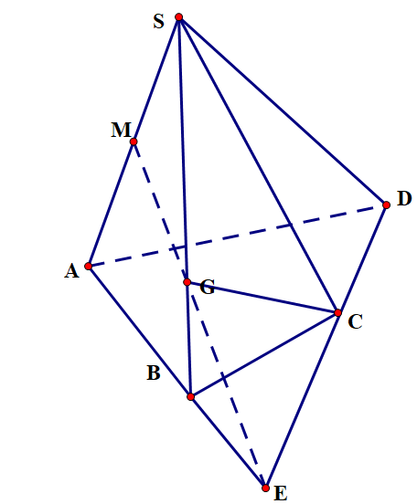
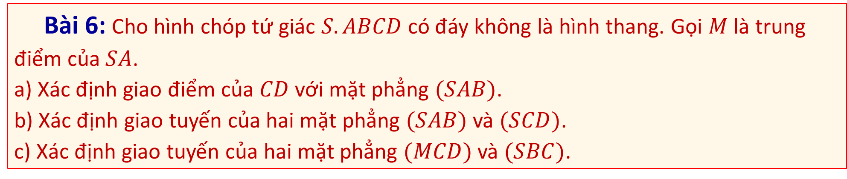
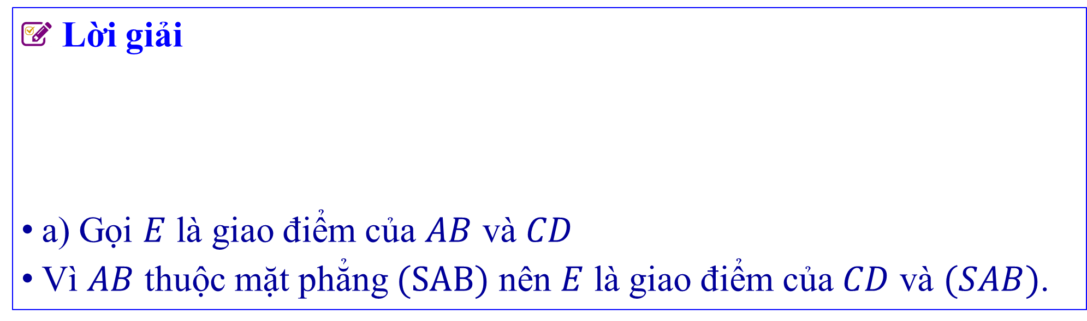
➌. Bài tập rèn luyện SGK
Bài 6: Cho hình chóp tứ giác $S.ABCD$ có đáy không là hình thang. Gọi $M$ là trung điểm của $SA$.
a) Xác định giao điểm của $CD$ với mặt phẳng $(SAB)$.
b) Xác định giao tuyến của hai mặt phẳng $(SAB)$ và $(SCD)$.
c) Xác định giao tuyến của hai mặt phẳng $(MCD)$ và $(SBC)$.
Lời giải
a) Gọi $E$ là giao điểm của $AB$ và $CD$
Vì $AB$ thuộc mặt phẳng $(SAB)$ nên $E$ là giao điểm của $CD$ và $(SAB)$.

Slide 7
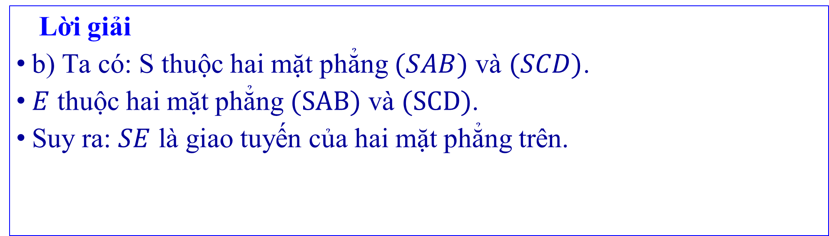
➌. Bài tập rèn luyện SGK
Bài 6: Cho hình chóp tứ giác $S.ABCD$ có đáy không là hình thang. Gọi $M$ là trung điểm của $SA$.
a) Xác định giao điểm của $CD$ với mặt phẳng $(SAB)$.
b) Xác định giao tuyến của hai mặt phẳng $(SAB)$ và $(SCD)$.
c) Xác định giao tuyến của hai mặt phẳng $(MCD)$ và $(SBC)$.
Lời giải
b) Ta có: S thuộc hai mặt phẳng $(SAB)$ và $(SCD)$.
$E$ thuộc hai mặt phẳng $(SAB)$ và $(SCD)$.
Suy ra: $SE$ là giao tuyến của hai mặt phẳng trên.

Slide 8
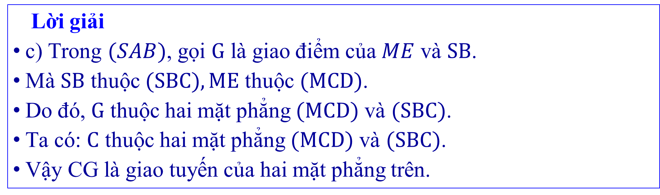
➌. Bài tập rèn luyện SGK
Bài 6: Cho hình chóp tứ giác $S.ABCD$ có đáy không là hình thang. Gọi $M$ là trung điểm của $SA$.
a) Xác định giao điểm của $CD$ với mặt phẳng $(SAB)$.
b) Xác định giao tuyến của hai mặt phẳng $(SAB)$ và $(SCD)$.
c) Xác định giao tuyến của hai mặt phẳng $(MCD)$ và $(SBC)$.
Lời giải
c) Trong $(SAB)$, gọi $G$ là giao điểm của $ME$ và $SB$.
Mà $SB$ thuộc $(SBC),ME$ thuộc $(MCD)$.
Do đó, $G$ thuộc hai mặt phẳng $(MCD)$ và $(SBC)$.
Ta có: $C$ thuộc hai mặt phẳng $(MCD)$ và $(SBC)$.
Vậy CG là giao tuyến của hai mặt phẳng trên.

Slide 9
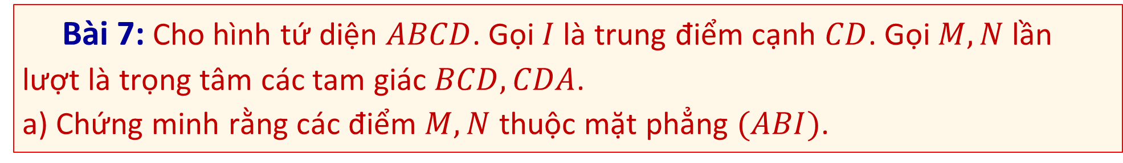
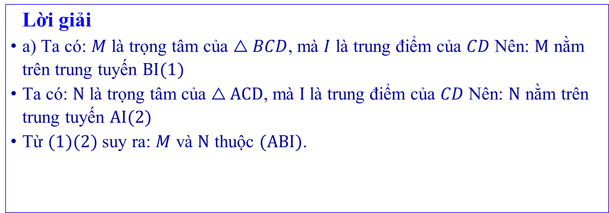
➌. Bài tập rèn luyện SGK
Bài 7: Cho hình tứ diện $ABCD$. Gọi $I$ là trung điểm cạnh $CD$. Gọi $M,N$ lần lượt là trọng tâm các tam giác $BCD,CDA$.
a) Chứng minh rằng các điểm $M,N$ thuộc mặt phẳng $(ABI)$.
Lời giải
a) Ta có: $M$ là trọng tâm của $△BCD$, mà $I$ là trung điểm của $CD$ Nên: $M$ nằm trên trung tuyến $BI(1)$
Ta có: $N$ là trọng tâm của $△ACD$, mà $I$ là trung điểm của $CD$ Nên: $N$ nằm trên trung tuyến $AI(2)$
Từ $(1)(2)$ suy ra: $M$ và $N$ thuộc $(ABI)$.

Slide 10
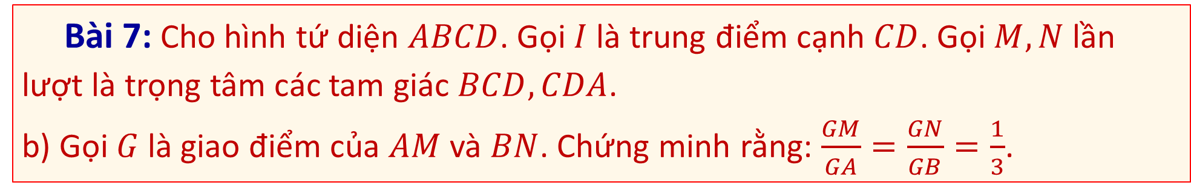
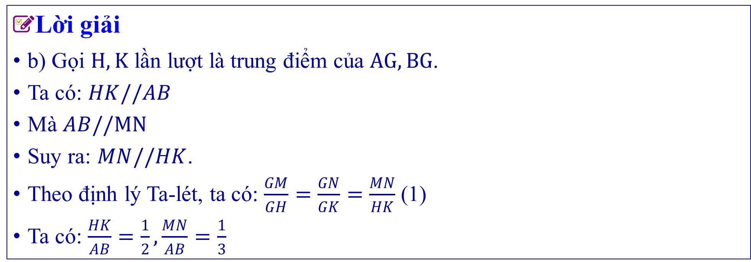
➌. Bài tập rèn luyện SGK
Bài 7: Cho hình tứ diện $ABCD$. Gọi $I$ là trung điểm cạnh $CD$. Gọi $M,N$ lần lượt là trọng tâm các tam giác $BCD,CDA$.
b) Gọi $G$ là giao điểm của $AM$ và $BN$. Chứng minh rằng: $\frac{GM}{GA}=\frac{GN}{GB}=\frac{1}{3}$.
Lời giải
b) Gọi $H,K$ lần lượt là trung điểm của $AG,BG$.
Ta có: $HK//AB$
Mà $AB//MN$
Suy ra: $MN//HK$.
Theo định lý Ta-lét, ta có: $\frac{GM}{GH}=\frac{GN}{GK}=\frac{MN}{HK}$ (1)
Ta có: $\frac{HK}{AB}=\frac{1}{2},\frac{MN}{AB}=\frac{1}{3}$

Slide 11
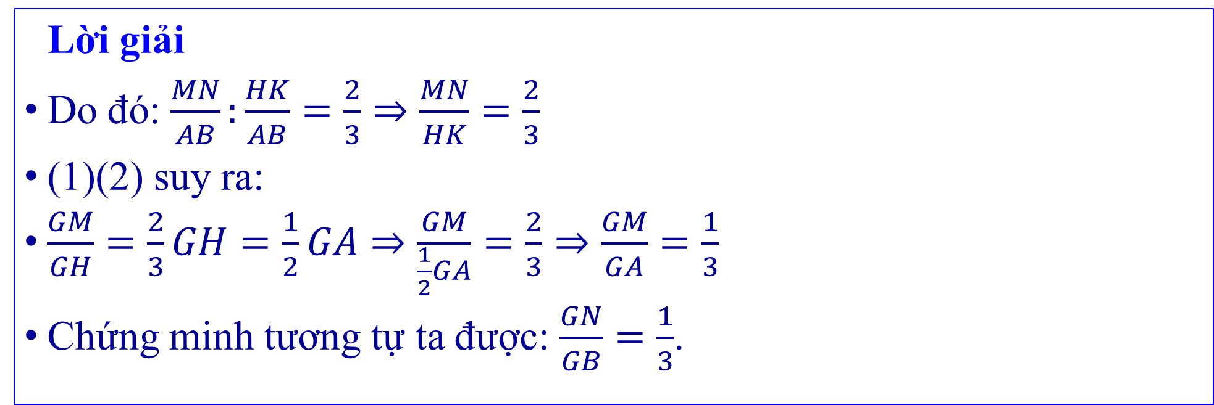
➌. Bài tập rèn luyện SGK
Bài 7: Cho hình tứ diện $ABCD$. Gọi $I$ là trung điểm cạnh $CD$. Gọi $M,N$ lần lượt là trọng tâm các tam giác $BCD,CDA$.
b) Gọi $G$ là giao điểm của $AM$ và $BN$. Chứng minh rằng: $\frac{GM}{GA}=\frac{GN}{GB}=\frac{1}{3}$.
Lời giải
Do đó: $\frac{MN}{AB}:\frac{HK}{AB}=\frac{2}{3}⇒\frac{MN}{HK}=\frac{2}{3}$
(1)(2) suy ra:
$\frac{GM}{GH}=\frac{2}{3}GH=\frac{1}{2}GA⇒\frac{GM}{\frac{1}{2}GA}=\frac{2}{3}⇒\frac{GM}{GA}=\frac{1}{3}$
Chứng minh tương tự ta được: $\frac{GN}{GB}=\frac{1}{3}$.

Slide 12
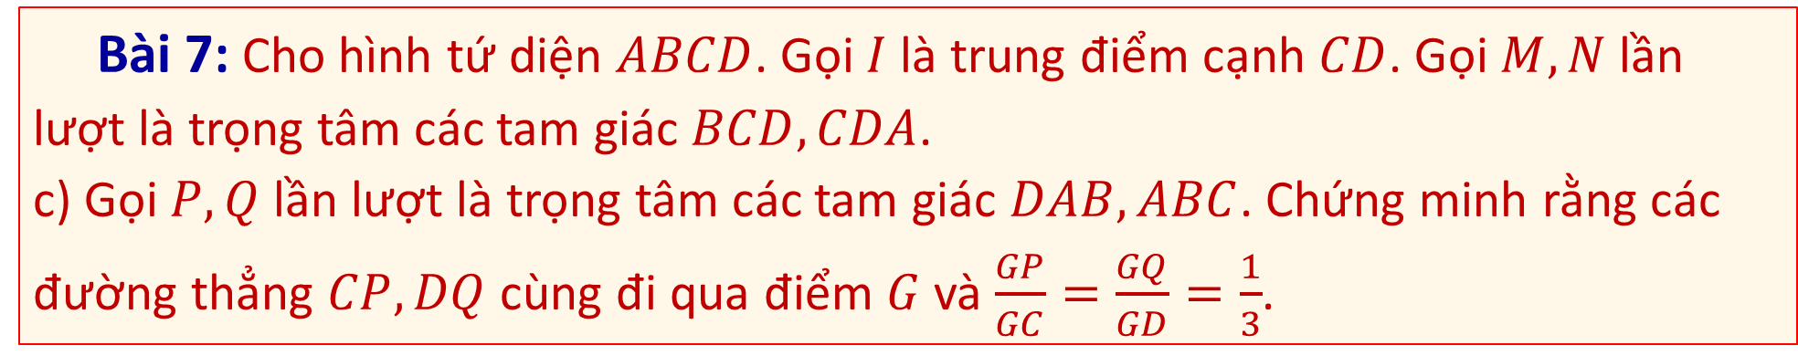
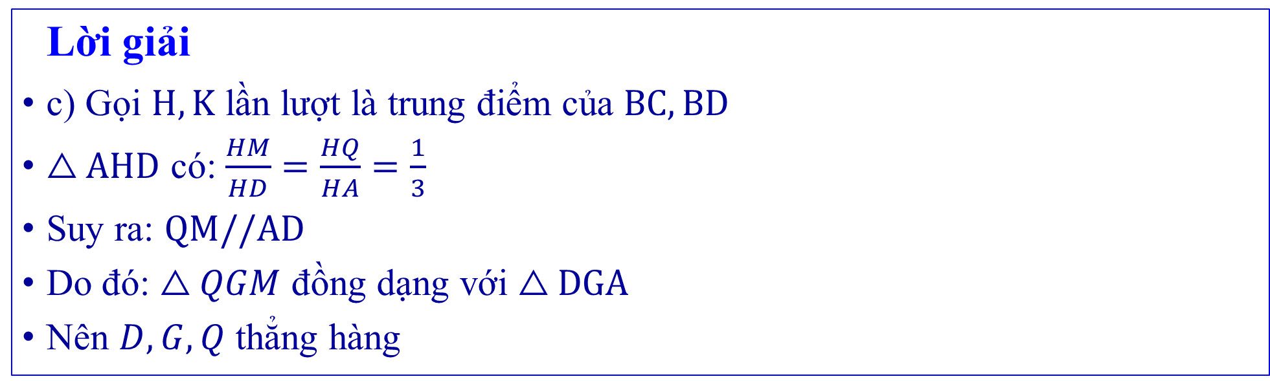
➌. Bài tập rèn luyện SGK
Bài 7: Cho hình tứ diện $ABCD$. Gọi $I$ là trung điểm cạnh $CD$. Gọi $M,N$ lần lượt là trọng tâm các tam giác $BCD,CDA$.
c) Gọi $P,Q$ lần lượt là trọng tâm các tam giác $DAB,ABC$. Chứng minh rằng các đường thẳng $CP,DQ$ cùng đi qua điểm $G$ và $\frac{GP}{GC}=\frac{GQ}{GD}=\frac{1}{3}$.
Lời giải
c) Gọi $H,K$ lần lượt là trung điểm của $BC,BD$
$△AHD$ có: $\frac{HM}{HD}=\frac{HQ}{HA}=\frac{1}{3}$
Suy ra: $QM//AD$
Do đó: $△QGM$ đồng dạng với $△DGA$
Nên $D,G,Q$ thẳng hàng

Slide 13
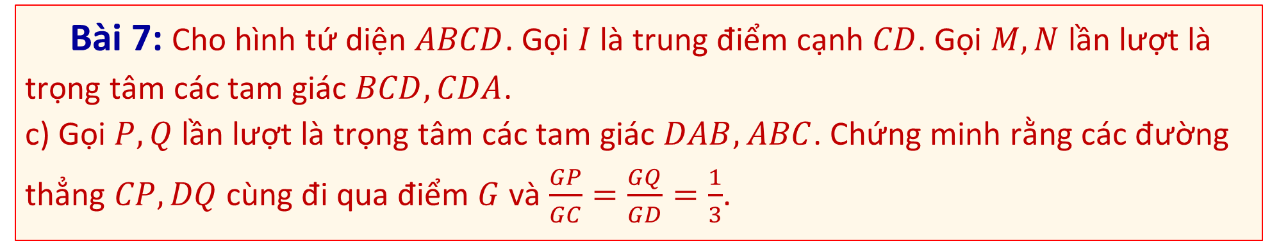
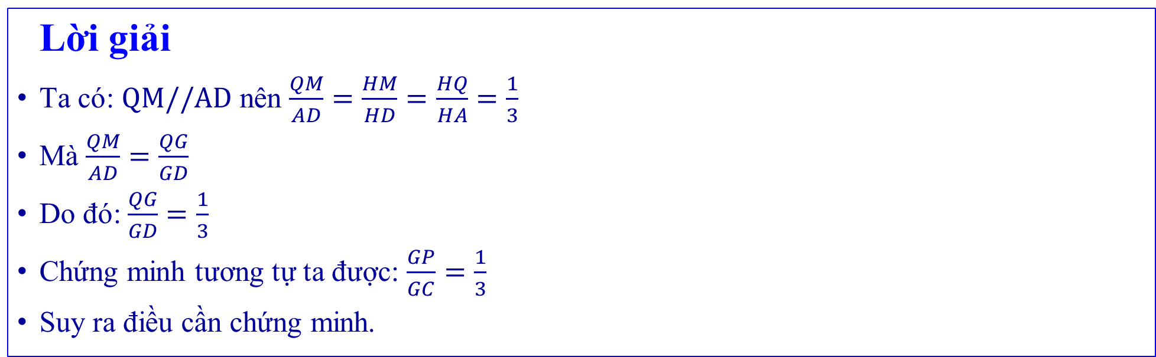
➌. Bài tập rèn luyện SGK
Bài 7: Cho hình tứ diện $ABCD$. Gọi $I$ là trung điểm cạnh $CD$. Gọi $M,N$ lần lượt là trọng tâm các tam giác $BCD,CDA$.
c) Gọi $P,Q$ lần lượt là trọng tâm các tam giác $DAB,ABC$. Chứng minh rằng các đường thẳng $CP,DQ$ cùng đi qua điểm $G$ và $\frac{GP}{GC}=\frac{GQ}{GD}=\frac{1}{3}$.
Lời giải
Ta có: $QM//AD$ nên $\frac{QM}{AD}=\frac{HM}{HD}=\frac{HQ}{HA}=\frac{1}{3}$
Mà $\frac{QM}{AD}=\frac{QG}{GD}$
Do đó: $\frac{QG}{GD}=\frac{1}{3}$
Chứng minh tương tự ta được: $\frac{GP}{GC}=\frac{1}{3}$
Suy ra điều cần chứng minh.

